Slide 1

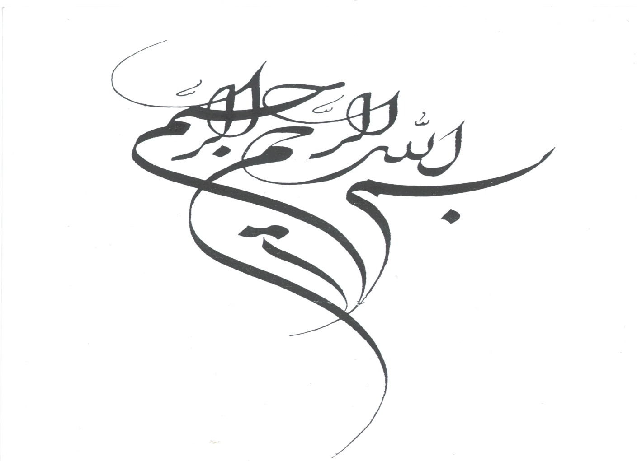

Slide 2
حجاب وعفاف وامنیت اخلاقی خانواده
واستحکام خانواده ها

Slide 3
عفاف :
هویت و شخصیت خانواده در گرو پاک دامنی و عفت است . جامعه سالم در دامان مادران پاک دامن و عفیف شکل می گیرد.

Slide 4
عفاف مخصوص زنان نیست. مردان نیز بایستی عفیف باشند ولی چون در جامعه ، مرد به خاطر قدرت جسمانی می تواند به زن ظلم کند و بر خلاف تمایل زن رفتار نماید، روی عفت زن تکیه شده است.

Slide 5
حجاب :
به دو معنی « پوشیدن » و « پرده و حاجب » می باشد. به حسب معنی اصل لغت ، هر پوشش را حجاب نمی گویند ، تنها آن پوشش که با پشت پرده واقع شدن ایجاد می شود حجاب نام دارد

Slide 6
آیه ی حجاب :
لفظ حجاب در قرآن تنها در آیه 54 سوره احزاب به کار رفته که می فرماید : « اگر از آن زمان ، متاع و کالای مورد نیازی مطالبه می کنید از پشت پرده از آنها بخواهید . این آیه را آیه ی حجاب نامیده اند.

Slide 7
امنیت اخلاقی
امنیت و آرامش خاطر با حجاب اسلامی بدست می آید. بی حجابی ، غریزه جنسی را تحریک می کند و مردان را به کانون خطر جدی برای زنان بدحجاب مبدل می سازد و امنیت فردی آنها را به مخاطره می اندازد . آمار تجاوز به عنف / نه به علت خودنمایی زنان و دختران ، گویای این خطر است و بیشترین اضطراب را متوجه خود آنان ساخته است . (اسحاقی ، 1387 : 92)

Slide 8
استحکام خانواده
استحکام نظام خانوادگی به عنوان یکی از نتایج حجاب ، تابعی از استواری نظام اجتماعی است در پهنه ی نظام اجتماعی نگاهی به وضعیت موجود جوامع غربی یا جامعه خودمان در سال های قبل از انقلاب برای اثبات این مدعا کافی است رقابت های جنسی ، حسادت ورزی ، اغفال دختران ، تجاوز به عنف ، سقط جنین ، ویرانی خانواده ها و هرز دادن سرمایه های اقتصادی در مصرف لوازم آرایش از ثمرات زیان بار بی بند و باری در پوشش است

Slide 9
تحکیم خانواده که بر اساس محبت ، صمیمیت ، انس ، وحدت ، همدلی و دلسوزی همسران استوار می شود از مهمترین مسائل خانوادگی به شمار می رود و آنچه بنیان خانواده ها را متزلزل کند از بدترین آفت های آن به حساب می آید .
شهید مطهری در این باره می گوید : کشاندن تمتعات جنسی از محیط خانه به اجتماع ، نیروی کار و فعالیت اجتماعی را تضعیف می کند و علت این که جوانان امروز از ازدواج گریزانند همین است . (اسحاقی ، 1387 : 20 و 19)

Slide 10
کسی می تواند گوهر عفاف را داشته باشد که ویژگی های زیر را داشته باشد :
الف ) سنگینی و وقار : زنان عفیف رفتارشان به گونه ای نیست که نامحرمان را به سوی خود جذب نماید.
ب ) عفت در سخن : از سخنان غیر ضروری خصوصاً با نامحرمان دوری می کند.
ج ) پرهیز از خودنمایی : خداوند در قرآن می فرماید : « زنان عفیف زینت خود را در برابر نامحرمان آشکار نمی سازند»
د) پوشش مناسب : زنان عفیف از انتخاب لباس هایی که موجب جذب ، نامحرمان به سوی آنها می شود اجتناب می ورزند.

